Slide 1
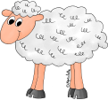
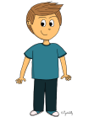
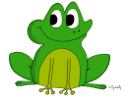
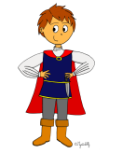
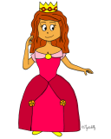
L'ordre alphabétique
V _
Dans le dictionnaire, les mots sont classés par ordre alphabétique.
Pour cela, on regarde d’abord la 1ère lettre :
chien est avant mouton parce que c est avant m dans le dictionnaire !
Si la 1ère lettre est la même, on regarde alors la 2ème lettre et ainsi de suite :
garçon est avant grenouille parce que a est avant r dans le dictionnaire !
Si toutes les lettres sont identiques, le premier mot est celui qui a le moins de lettres :
prince est avant princesse parce qu’il a 6 lettres et princesse en a 9 !

Slide 2
1
Numérote les mots suivants pour les ranger dans l’ordre alphabétique :
①
voiture
bol
stylo
météo
②
champignon
chien
cocon
cavalier
2
Barre l’intrus qui n’est pas rangé dans l’ordre alphabétique.
①
musicien - noisette - hôpital - raturer - verser
chaise - chanteur - chèvre - chou - chocolat
②

Slide 3
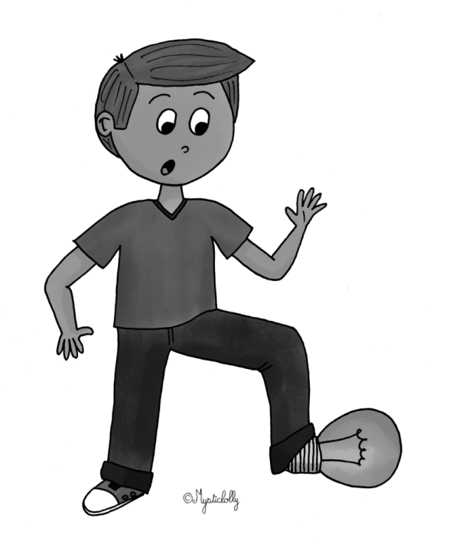
Le sens d'un mot dans le contexte
V _
Lorsque tu rencontres un mot inconnu au cours d’une lecture, tu peux arriver à comprendre ce qu’il veut dire grâce aux mots qui l’entourent et au sens général de ce qui est écrit. Un mot a souvent plusieurs sens. Son sens dépend du contexte dans lequel il est utilisé.
Un mot peut être utilisé dans son sens le plus courant (sens propre) ou dans un sens plus imagé (sens figuré).
Ex. : une ampoule.
① L’ampoule est grillée, il faut la changer.
② J’ai tellement marché que j’ai une ampoule au pied.

Slide 4
Lis les phrases suivantes puis coche la définition qui correspond au mot en gras en te servant du contexte.
Tou$ les matin$, mon père se sert d’un blaireau pour se raser.
Brosse en poils fin avec laquelle on savonne la barbe.
Mammifère carnivore aux poils raides.
Le facteur a déposé une lettre pour toi.
Courrier écrit sur une feuille de papier.
Signe graphique qui constitue l’alphabet.

Slide 5
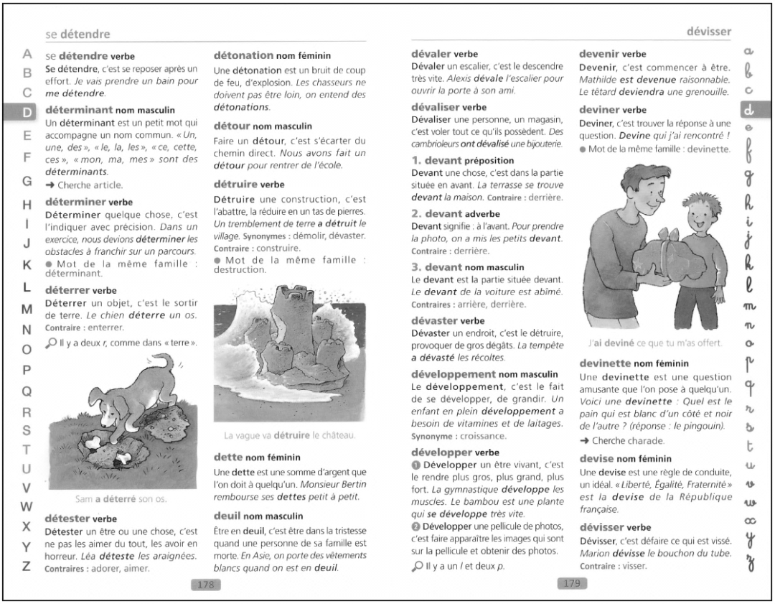
Utiliser le dictionnaire (1)
V _
Pour chercher un mot dans le dictionnaire, on utilise l’ordre alphabétique. Les mots repères indiquent le 1er et le dernier mot de chaque double page.
On peut utiliser le dictionnaire pour vérifier l’orthographe d’un mot ou trouver sa définition. Les articles sont placés en colonnes et se lisent de haut en bas.
Mot repère
1er mot de la double page
Mot repère
Dernier mot de la double page
Article

Slide 6
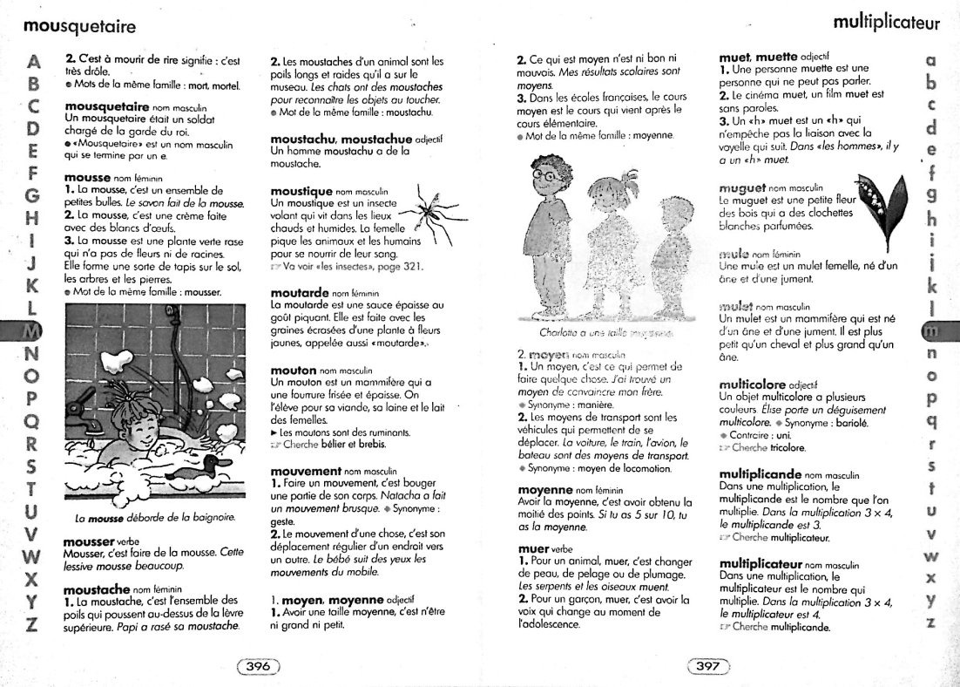
1
Dans cette page de dictionnaire, entoure les mots repères en bleu et l’article du mot moutarde en vert.
2
Combien de sens a l’adjectif muet ?
3
Est-ce que le mot moustiquaire pourrait se trouver sur cette double page ?
oui - non

Slide 7
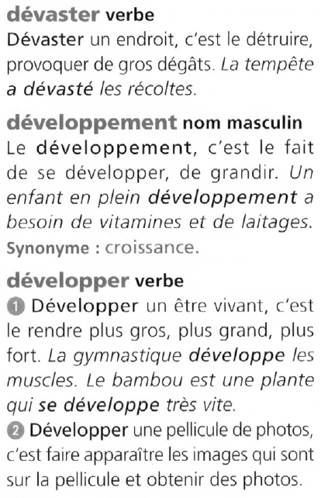
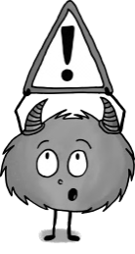
Utiliser le dictionnaire (2)
V _
Dans un article de dictionnaire, tu vas trouver plusieurs informations concernant le mot que tu cherchais.
Abréviations :
adj. : adjectif
n. m. : nom masculin
n. f. : nom féminin
adv. : adverbe
v. : verbe
prép. : préposition
Article de
dictionnaire
Nature du mot
verbe, nom, adjectif, préposition, adverbe…
Définition
Phrase qui explique ce que veut dire le mot.
Le noms sont au singulier. Les adjectifs sont au masculin singulier.
Les verbes sont à l’infinitif.
Exemple
Le mot est utilisé dans une phrase. Il est souvent écrit en italique.

Slide 8
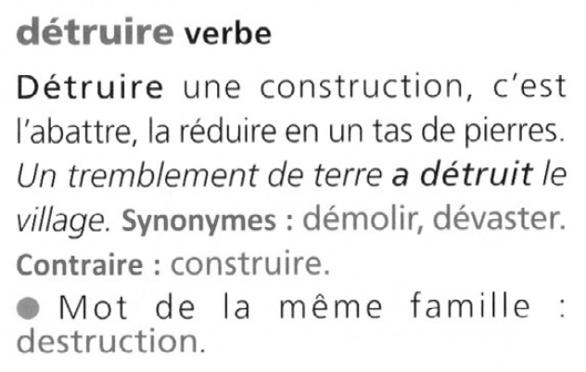
Colorie cet article de dictionnaire et complète la légende.
exemple
définition
nature du mot

Slide 9
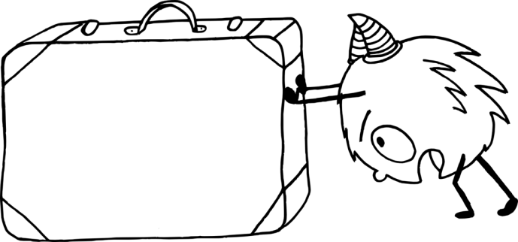
Les familles de mots
V _
Une famille de mots, c’est l’ensemble de tous les mots qui sont construits à partir d’un même mot.
Ils ont une partie commune, le radical, et évoquent une même idée.
Ex. : La famille du mot vent :
venteux - éventer - ventilateur - ventilation - ventiler - éventail…
poule
poulailler
poulet
poulette
aventure n’appartient pas à cette famille, il n’a pas de lien de sens.

Slide 10
1
Dans les familles de mots suivantes, encadre le radical.
①
inventif - invention - inventeur - inventer
②
soleil - ensoleillé - ensoleillement - solaire
2
Dans ces familles de mots, barre l’intrus.
①
jouet - joueur - jouer - journée
②
atterrir - terrine - déterrer - terrasser

Slide 11
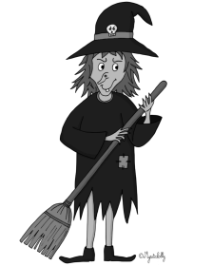
Les synonymes
V _
On appelle synonymes deux mots qui ont le même sens ou presque.
Ex. : Cette sorcière est laide. ≈ Cette sorcière est affreuse.
On peut utiliser des synonymes pour éviter de se répéter.
Ex. : Mettre la farine dans le saladier, mettre du lait et mélanger.
Verser la farine dans le saladier, ajouter du lait et mélanger.
Connaitre des synonymes permet de choisir les mots selon la personne à laquelle on parle.
Ex. : Ce fromage pue. (langage familier)
Ce fromage sent mauvais. (langage courant)

Slide 12
1
Relie les synonymes.
voiture | ● | ● | professeur
faire | ● | ● | joli
enseignant | ● | ● | automobile
mignon | ● | ● | effectuer
2
Barre l’intrus
①
manger - dévorer - cuisiner - grignoter - goûter
②
parler - chuchoter - penser - crier - murmurer

Slide 13
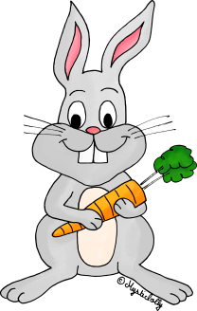
Les contraires
V _
On appelle antonymes les mots de sens contraire.
Ex. : Un petit lapin. ≠ Un grand lapin
Le contraire d’un mot a obligatoirement la même nature grammaticale.
Ex. : la laideur ≠ la beauté (noms)
malheur ≠ bonheur (adjectifs)
murmurer ≠ hurler (verbes)
On peut former le contraire d’un mot en lui ajoutant un préfixe.
Ex. : in- : trouvable ≠ introuvable
mé- ou mal- : la chance ≠ la malchance
content ≠ mécontent

Slide 14
1
Relie les mots de sens contraire.
léger | ● | ● | lourd
lointain | ● | ● | droite
gauche | ● | ● | proche
aimer | ● | ● | détester
2
Barre l’intrus
①
laid - hideux - moche - affreux - mignon
②
effrayer - terroriser - amuser - apeurer - horrifier

Slide 15
Les préfixes
V _
On peut ajouter un préfixe au début d’un mot simple pour construire un nouveau mot de la même famille. On dit que le mot simple est le radical du mot dérivé.
Ex. : venir ~ revenir
Chaque préfixe a un sens, par exemple :
re- indique qu’on fait une action une 2ème fois.
Ex. : refaire - recommencer
in- et dé- indiquent le contraire.
Ex. : indiscret - déranger

Slide 16
1
Associe les préfixes pour former de nouveaux mots.
dés | ● | ● | honnête
mal | ● | ● | agréable
re | ● | ● | légal
il | ● | ● | prendre
2
Entoure les préfixes de chacun de ces mots.
déshabiller
malheureux
redire
prévisible
malentendu

Slide 17
Les suffixes
V _
On peut ajouter un suffixe à la fin d’un mot simple ou du radical pour construire un nouveau mot de la même famille.
Ex. : chant ~ chanteur
Le suffixe permet de construire des mots de nature grammaticale différente.
Ex. : chant (nom) ~ chanter (verbe)
Certains suffixes ne changent pas la nature grammaticale du mot mais son sens.
Ex. : un garçonnet : un petit garçon
une maisonnette : une petite maison

Slide 18
1
Dans chaque liste, barre l’intrus qui n’a pas de suffixe.
①
cassable - câble - potable - acceptable - variable
②
parution - variation - habitation - lion - édition
2
Entoure les suffixes de chacun de ces mots.
dentiste
dentition
dentaire
réalisable
réalisation

Slide 19
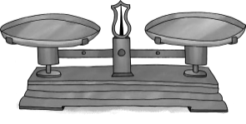
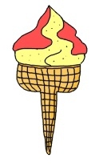
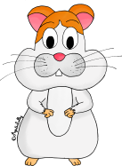
Noms concrets et noms abstraits
V _
Les mots de la langue française peuvent être classés en différentes catégories selon leur sens :
Les noms concrets désignent des objets ou des éléments que l’on peut toucher ou voir.
Ex. : une balance - un tableau - une glace - un hamster
Les noms abstraits désignent des éléments qui n’ont pas d’existence matérielle comme les idées, les sentiments.
Ex. : l’amour - la gentillesse - la politesse - le temps - la patience…

Slide 20
Colorie en bleu les noms concrets et en rouge les noms abstraits.
un pied
une chambre
la beauté
la joie
la faim
une veste
la tristesse
la gaité
un chien
un arbre
le courage
un rêve

Slide 21
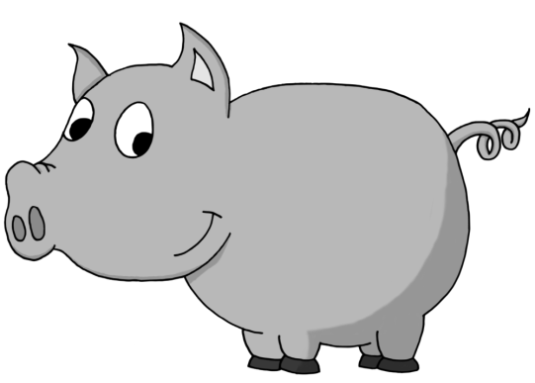
Sens propre et sens figuré
V _
Un mot peut avoir plusieurs sens.
Le sens propre est le sens habituel du mot.
Ex. : Les cochons se roulent dans la boue.
(le mot cochon désigne l’animal)
Le sens figuré indique qu’il y a une comparaison :
Ex. : Quel cochon cet enfant ! (le mot cochon désigne une personne sale, car on pense que les cochons sont sales)
Certains dictionnaires indiquent le sens figuré par l’abréviation fig.

Slide 22
Coche les phrases où le mot en gras est au sens figuré.
Arthur a la tête dans les nuages.
Les nuages s’accumulent dans le ciel.
Il pleut des cordes depuis ce matin.
Le pêcheur fait un solide nœud à la corde.

